Slide 1
SW Programming (2) – Final Project
2nd Presentation – Algorithm & Solution
20125757 노요한
https://github.com/dygks232/SW_Programming_2_Project.git

Slide 2
목차
Summary of Last Presentation
String Searching Algorithm
Boyer-Moore string search algorithm
Conclusion

Slide 3

Summary of Last Presentation
01
Ranking의 기준
우선시할 기준
01
02
03
Appearance frequency
Uppercase & Lowercase
Spacing words

Slide 4
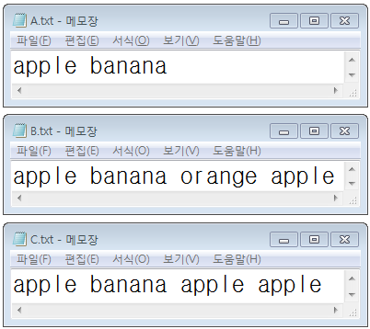
Summary of Last Presentation
01
검색 키워드의 출현 빈도에 따른 Ranking
I want to search “apple”!
Result
C.txt
B.txt
A.txt

Slide 5
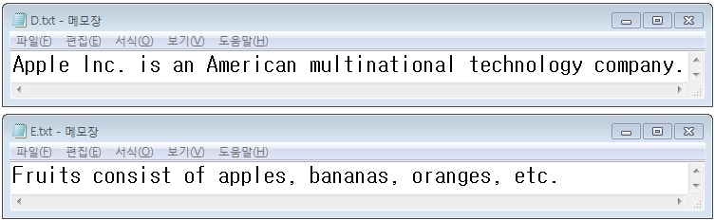
Summary of Last Presentation
01
대소문자의 차이 고려
I want to search “apple”!
Result
E.txt
D.txt

Slide 6
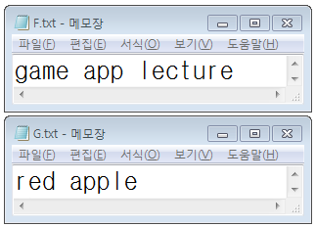
Summary of Last Presentation
01
키워드 사이의 공백
I want to search “apple”!
Result
G.txt
F.txt

Slide 7
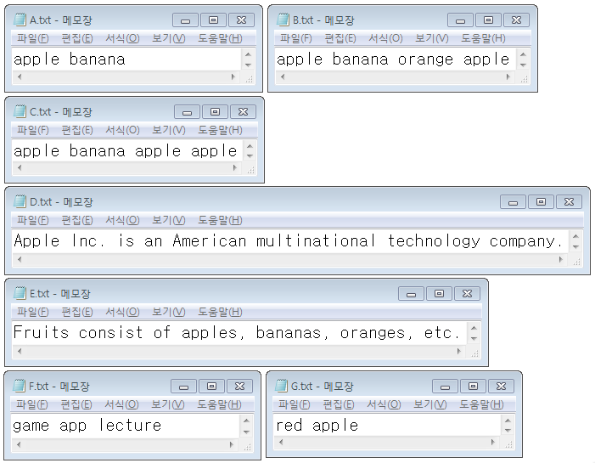
Summary of Last Presentation
01
모든 Ranking 기준을 적용한 결과
I want to search “apple”!
Result
C.txt
B.txt
A.txt
E.txt
G.txt
D.txt
F.txt

Slide 8
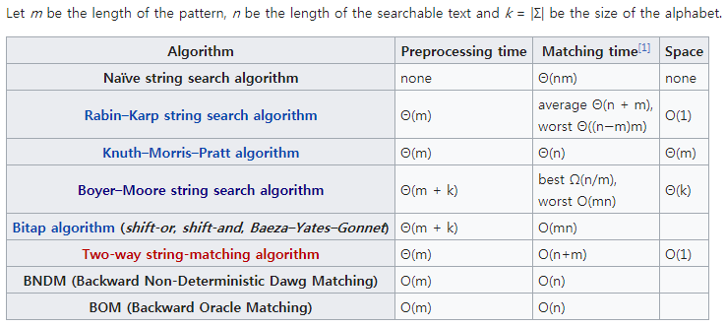
String Searching Algorithm
02
문자열 탐색 알고리즘에는 어떠한 것이 있을까?
출처 : https://en.wikipedia.org/wiki/String_searching_algorithm
가장 적합한 알고리즘은?

Slide 9
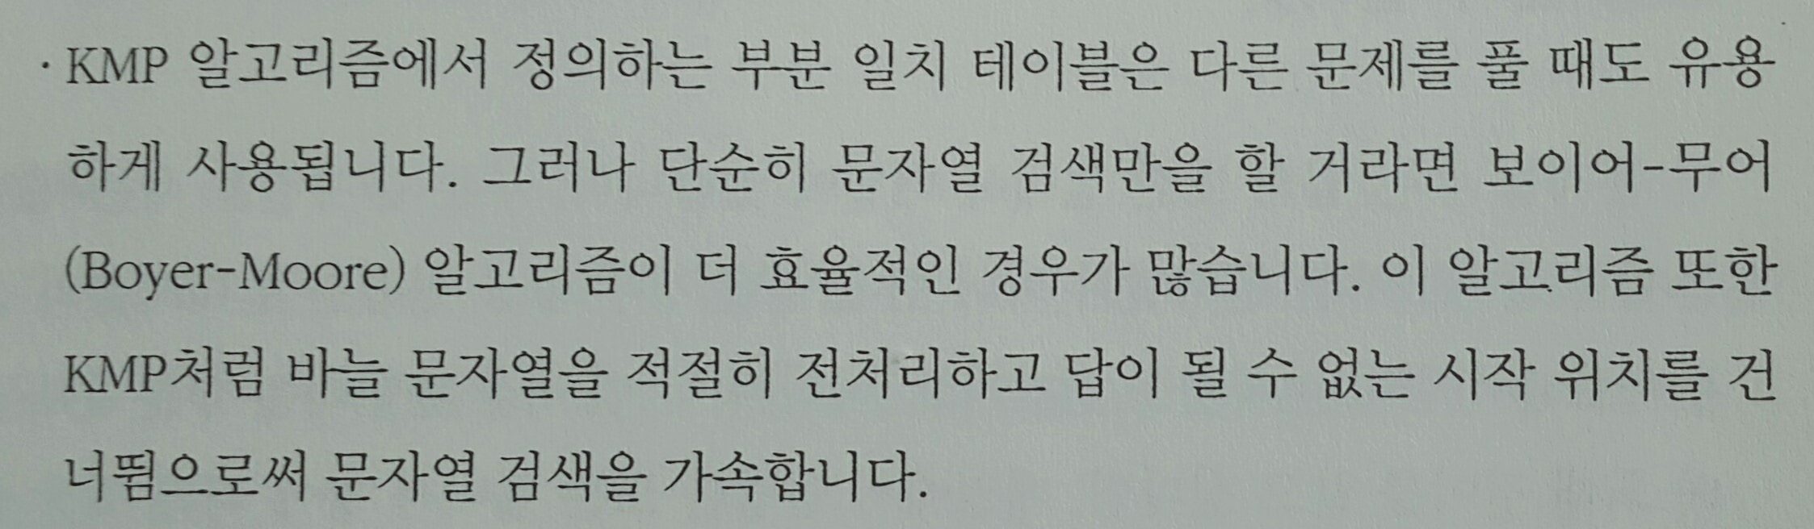
String Searching Algorithm
02
가장 적합한 알고리즘은?
출처 : https://en.wikipedia.org/wiki/String_searching_algorithm
출처 : 구종만, 『프로그래밍 대회에서 배우는 알고리즘 문제 해결 전략 2권』, 인사이트(2012), p.674

Slide 10
Boyer-Moore string search algorithm
03
Boyer-Moore 알고리즘이란?
크게 3가지 rule로 이루어져 있음
1. Right to Left Scanning
2. Bad Character Shift
3. Good Suffix Shift

Slide 11
Boyer-Moore string search algorithm
03
Boyer-Moore Algorithm : Right to Left Scanning
G | C | A | T | A | C | A | G | D | E | D | F | X | T | … | …
G | C | A | T | A | C | A | G | D | E | D | F | X | T | … | …
G | C | A | T | A | C | A | G | D | E | D | F | X | T | … | …
G | C | A | T | A | C | A | G | D | E | D | F | X | T | … | …
G | C | A | G | G | G | A | G
G | C | A | G | G | G | A | G
G | C | A | G | G | G | A | G
G | C | A | G | G | G | A | G

Slide 12
Boyer-Moore string search algorithm
03
Boyer-Moore Algorithm : Good Suffix Shift
G | C | A | T | A | C | A | G | D | E | D | F | X | T | … | …
G | C | A | T | A | C | A | G | D | E | D | F | X | T | … | …
G | C | A | T | A | C | A | G | D | E | D | F | X | T | … | …
G | C | A | T | A | C | A | G | D | E | D | F | X | T | … | …
G | C | A | G | G | G | A | G
G | C | A | G | G | G | A | G
G | C | A | G | G | G | A | G
G | C | A | G | G | G | A | G
G | C | A | G | G | G | A | G
G | C | A | G | G | G | A | G

Slide 13
Boyer-Moore string search algorithm
03
Boyer-Moore Algorithm : Good Suffix Shift
G | C | A | T | A | C | A | G | D | E | D | F | X | T | … | …
G | G | A | G | G | C | A | G
G | G | A | G | G | C | A | G
Find!!
Good Suffix
Where is Good Suffix?
Good Suffix

Slide 14
Boyer-Moore string search algorithm
03
Boyer-Moore Algorithm : Good Suffix Shift
G | C | A | T | A | C | A | G | D | E | D | F | X | T | … | …
C | A | C | A | C | C | A | G
C | A | C | A | C | C | A | G

Slide 15
Boyer-Moore string search algorithm
03
Boyer-Moore Algorithm : Bad Character Shift
G | C | A | T | A | C | A | G | D | E | D | F | X | T | … | …
Bad Character
C | A | G | A | C | C | A | C
C | A | G | A | C | C | A | C
Where is Bad Character?

Slide 16
Conclusion
04
Simple search가 아님에 따른 추가 조건
Uppercase & Lowercase
대소문자 구분 없이 검색하되, search keyword와 다를 경우 ranking 점수 낮게 부여
Spacing words
띄어쓰기를 고려한 검색과, 고려하지 않는 검색 2가지를 각각 구현

Slide 17
Thank You

